Slide 1
웹프로그래밍 기말 텀 프로젝트
정보보안공학과 201721380 조진영

Slide 2
목차
페이지별 완료된 레이아웃
2. 적용기술
3. 개발 시 문제점
4. 향후 과제

Slide 3
YOUR DAY
:자신의 일상을 기록하고 다른 사람들과 공유하는 사이트
- 회원가입 후 로그인을 하면 게시물 작성 및 열람 가능
My Account 페이지에서 회원정보 확인, 수정 및 탈퇴 가능
- 게시물 작성 페이지에서 OPEN / SECRET 선택 가능
- OPEN 게시판에서 다른 사람의 게시물에 댓글 작성 가능
PICTURE 게시판에서는 이미지와 함께 게시물 업로드 가능, 하트 가능
NOTICE 게시판에서는 파일과 함께 게시물 업로드 가능, 조회수 확인 가능

Slide 4
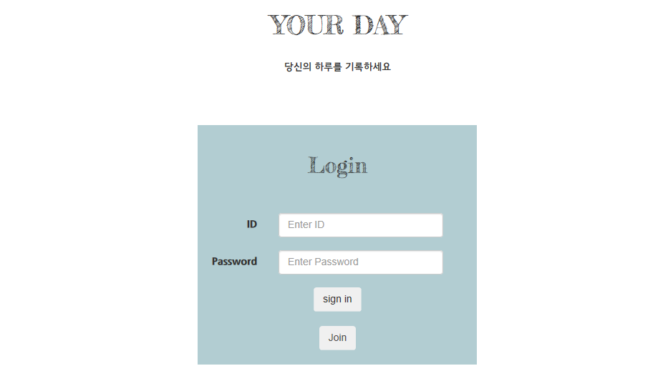
페이지 별 레이아웃_로그인 페이지
: 로그인 창, 홈페이지의 이름, 회원가입 버튼

Slide 5
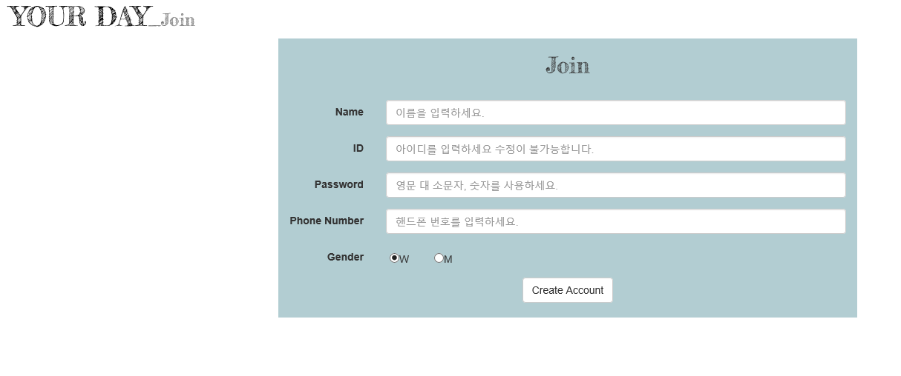
페이지 별 레이아웃_회원가입 페이지
: 회원 가입시 필요한 사항 기입(아이디는 추후 수정 불가)

Slide 6
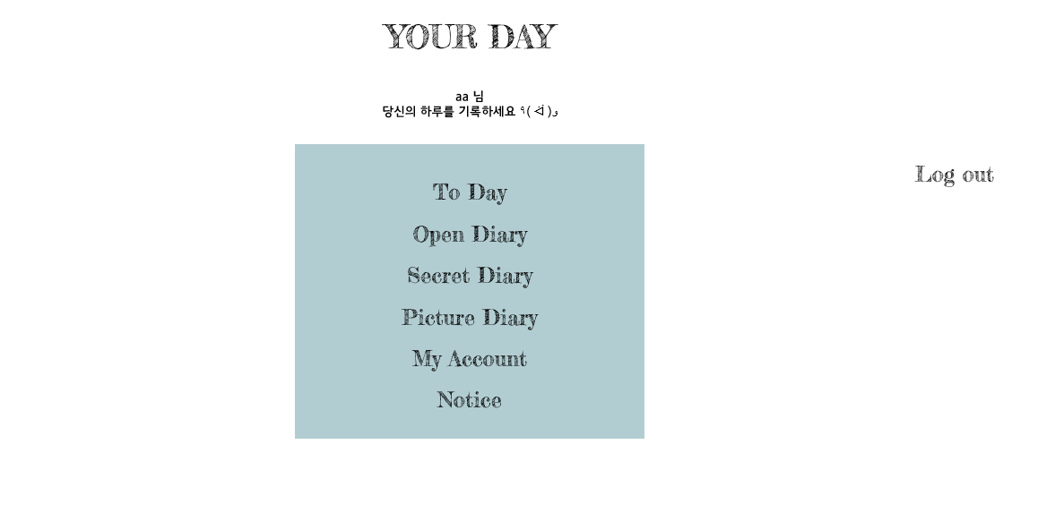
페이지 별 레이아웃_로그인 후 메인 페이지
: 오늘의 일기 쓰기, 공개 게시판, 비밀 게시판, 그림 일기 게시판,
나의 계정 페이지, 공지사항 게시판

Slide 7
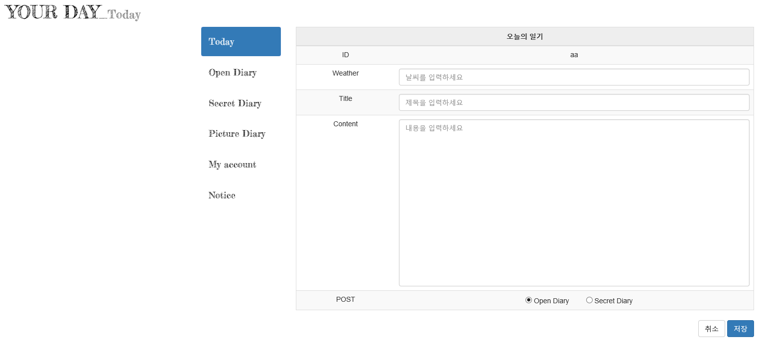
페이지 별 레이아웃_오늘의 일기 작성
: 오늘의 일기 게시물 작성
날짜/날씨/제목/내용 작성, OPEN/SECRET 게시판 선택하여 게시 가능

Slide 8
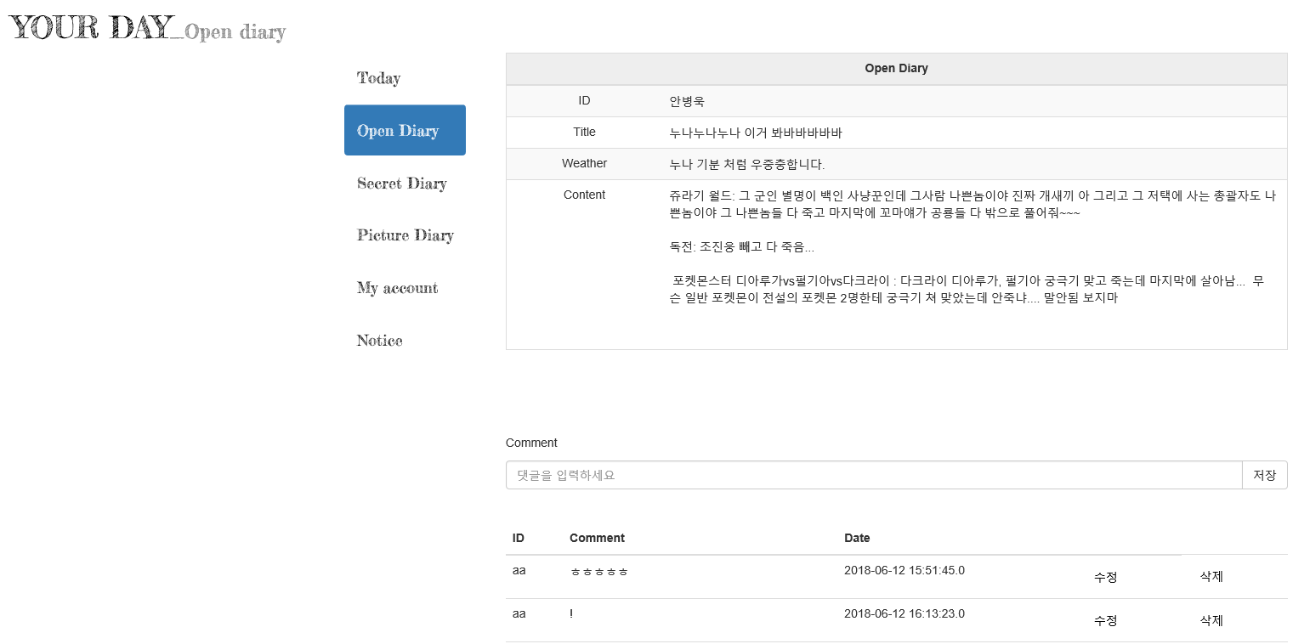
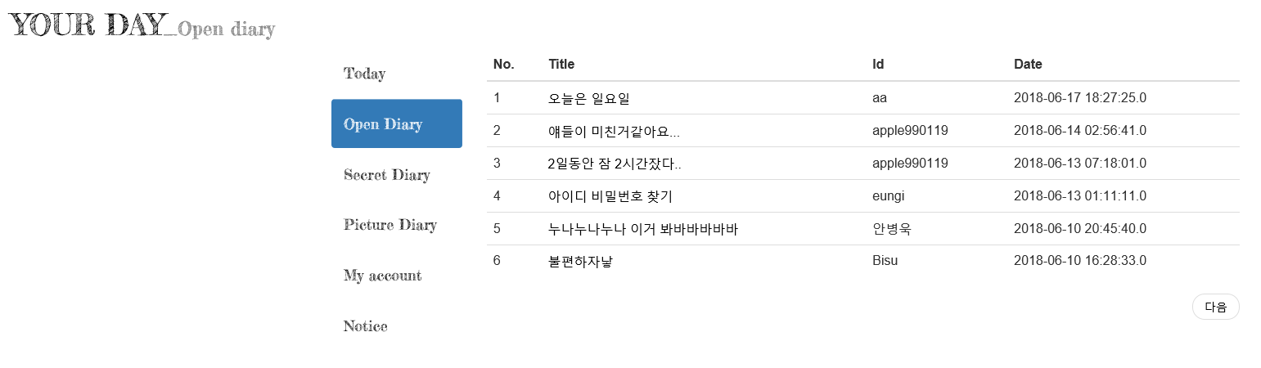
페이지 별 레이아웃_공개 게시판
: 전체 회원이 열람 가능한 OPEN 게시물 확인
게시물에 댓글 쓰기/수정/삭제 가능 (게시글과 댓글은 작성자만 수정/삭제 가능)

Slide 9
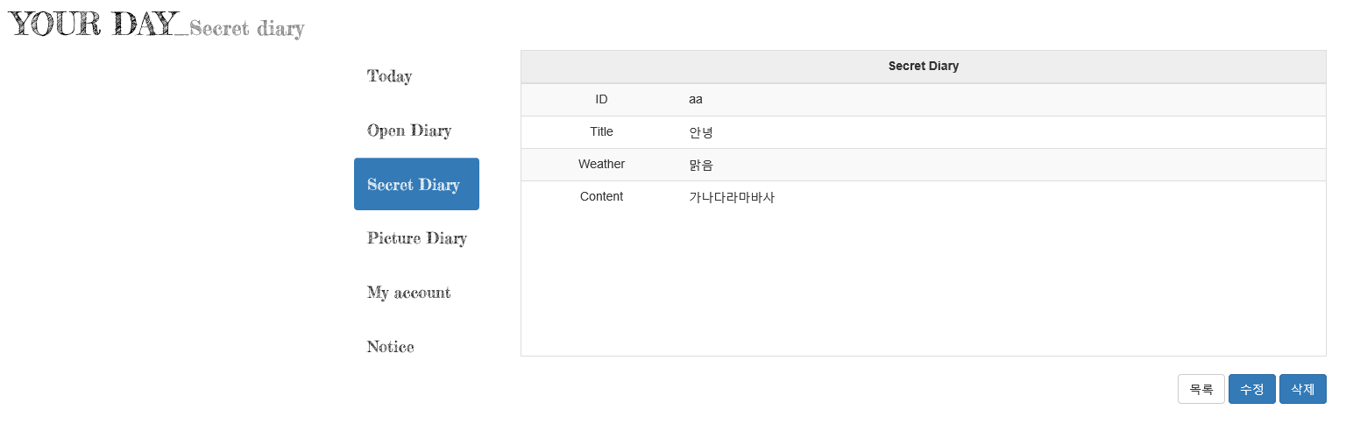
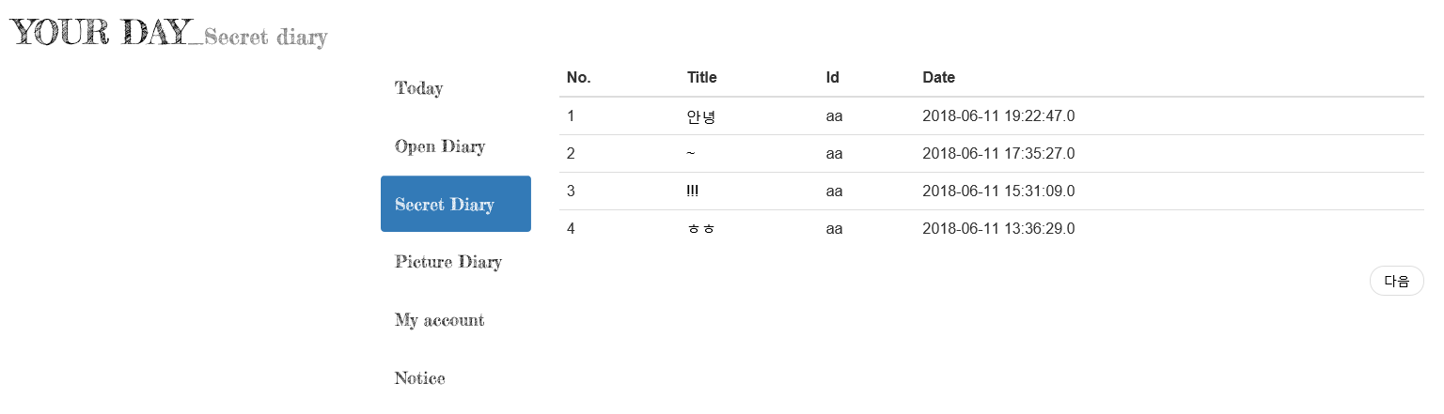
페이지 별 레이아웃_비밀 게시판
: 해당 회원만 열람 가능한 SECRET 게시물 확인, 글 수정/삭제 가능
글 수정시 OPEN/SECRET 게시판 변경 가능

Slide 10
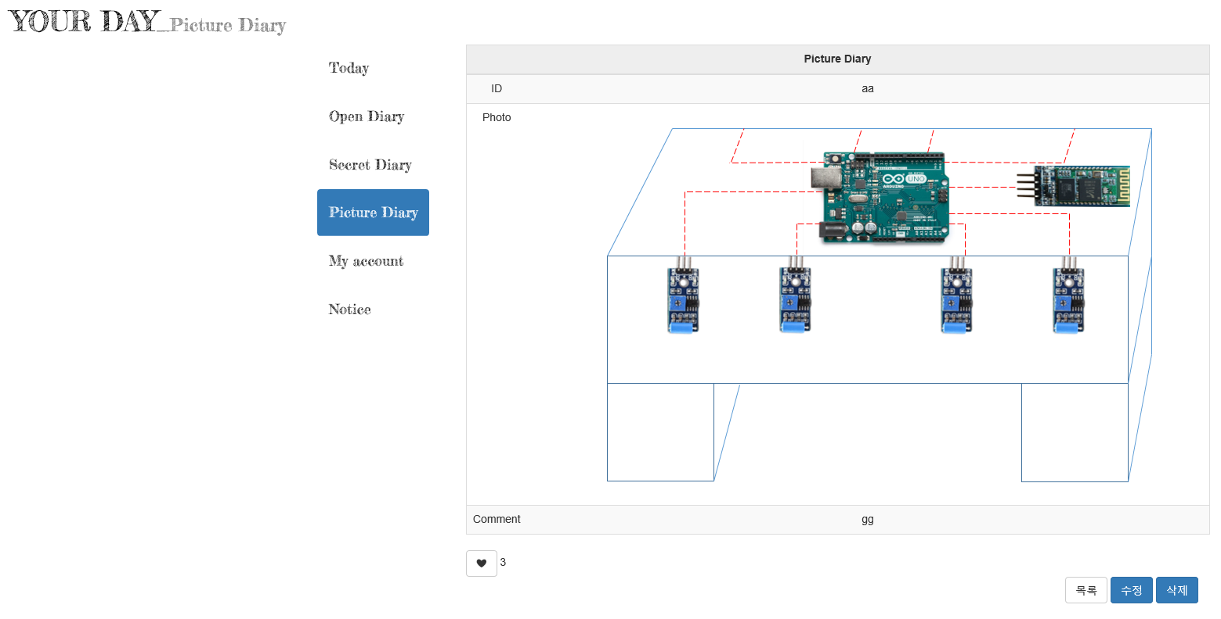
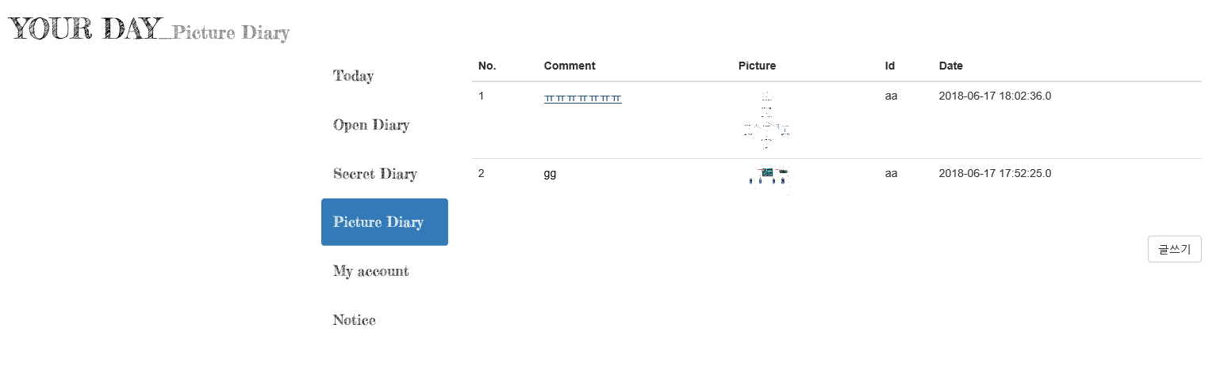
페이지 별 레이아웃_그림 일기 게시판
: 전체 회원 열람 가능 게시판
이미지와 함께 간단한 내용 작성/수정/삭제 가능, 하트 누르기 가능
글 작성/수정 시 이미지 파일을 넣지 않아도 가능

Slide 11
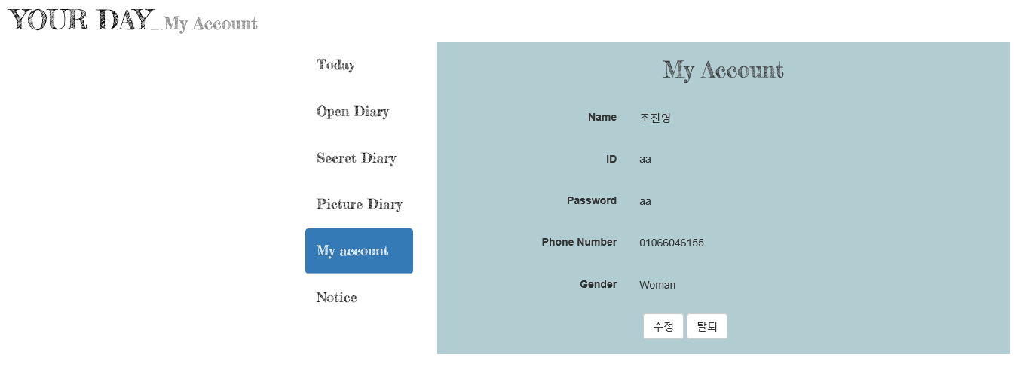
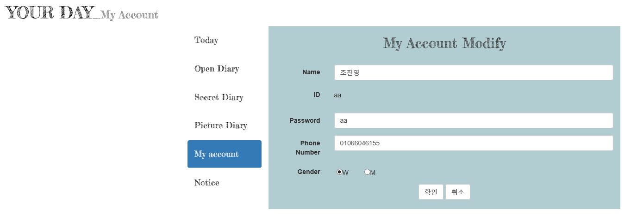
페이지 별 레이아웃_나의 계정 페이지
: 나의 계정 정보 확인/수정(아이디 제외)/탈퇴 가능

Slide 12
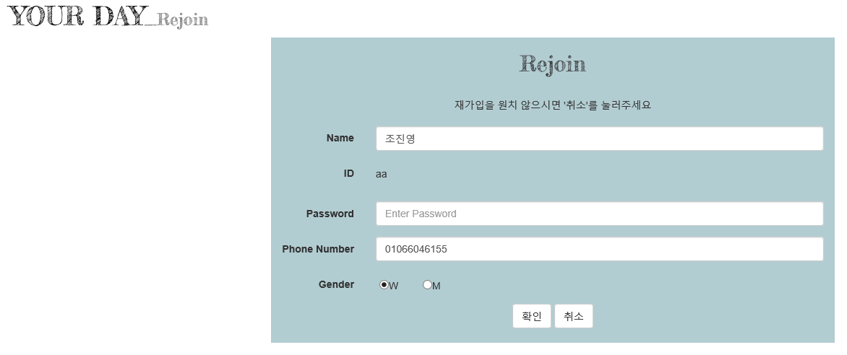
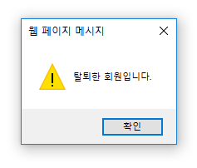
페이지 별 레이아웃_탈퇴 후 재가입 페이지
: 탈퇴한 회원의 아이디로 로그인하였을 경우 재가입페이지로 이동
아이디는 수정이 불가하며, 그 외의 데이터는 수정 가능

Slide 13
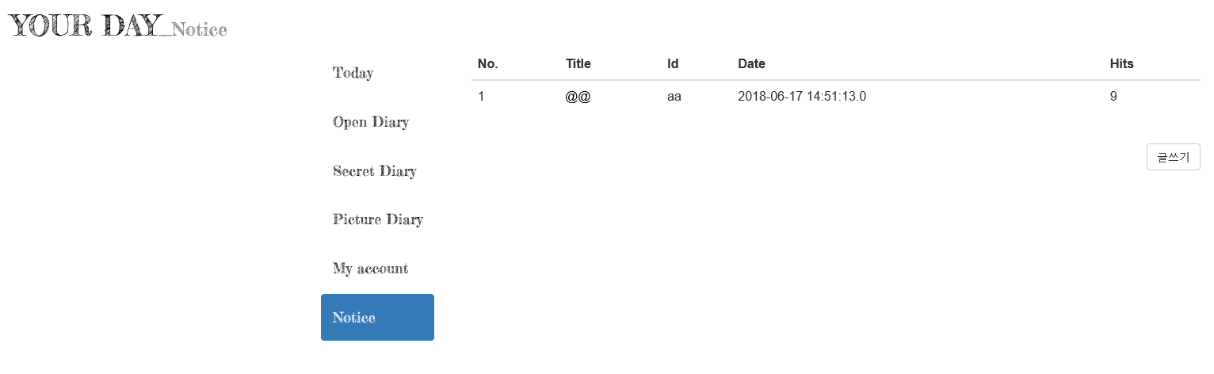
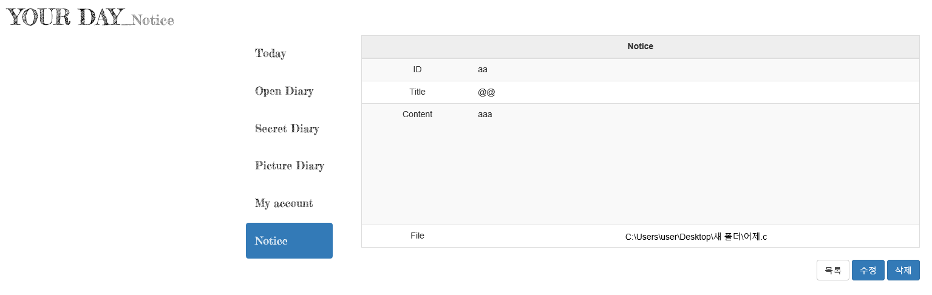
페이지 별 레이아웃_공지사항 게시판
: 전체 회원 열람 가능 게시판
글 제목/내용과 함께 파일 업로드/다운로드 가능, 조회수 확인 가능
글 작성/수정 시 파일을 넣지 않아도 가능

Slide 14
적용 기술
HTML : 웹 문서를 만들기 위하여 사용하는 프로그래밍 언어로 코드 작성시 기본적으로 사용된 언어이다.
JSP : JSP는 서블릿의 사용을 통해 웹페이지의 내용이나 모양을 제어하는 기술로 HTML내에 자바 코드를 삽입하여 웹 서버에서 동적으로 웹 페이지를 생성하여 웹 브라우저에 돌려준다.
부트스트랩 : 웹 사이트나 웹 응용 프로그램을 작성하기 위해 사용하는 무료 소프트웨어 도구 모음. 동적인 웹 사이트 및 웹 응용 개발을 위한 프론트엔드 프레임워크로 이를 이용하여 홈페이지를 디자인하였다.
css를 이용한 웹폰트 적용 : custom.css 를 만들어서 Google에서 제공하는 폰트를 import 하여 적용하였다.
출처: 네이버 지식백과

Slide 15
개발 시 문제점
글을 쓸 때에 하나의 DB에 저장을 하고 작성자의 선택에 따라 각각 다른 게시판에서 열람이 가능하도록 하는 부분에서 어려움을 겪었다.
> 이를 해결하기 위해 선택에 따라 다른 value 값을 지정하여 값을 저장하고 저장한 값과 게시판마다 정해놓은 값이 같은 글만 목록에 출력하도록 구성하였다.
DB에 존재하는 userAvailable의 값이 1인 데이터만 로그인이 가능하도록 하는 방법으로 로그인 기능을 구성하였다. 따라서 회원이 탈퇴를 하면 변수의 값이 0이 되어 로그인이 불가능해진다. 하지만 DB에 해당 데이터는 남아있기 때문에 같은 아이디를 사용할 수 없게 된다.
> 이를 해결하기 위해 탈퇴한 회원의 아이디와 같은 아이디로 로그인을 시도하게 되면 탈퇴한 회원이라는 알림창이 뜨며 재가입 페이지로 넘어가게 된다. 이때 사용자는 남아있는 정보로 재가입을 원하면 가입을 진행하면 되고, 원하지 않는 경우 취소를 누르면 다시 로그인페이지로 돌아가게 된다.

Slide 16
개발 시 문제점
OPEN 게시판에 댓글을 작성하거나 PICTURE 게시판에 하트를 눌렀을 경우 해당 게시물을 새로고침하지 않아도 업데이트된 상태가 바로 뜨도록 하는 부분에 어려움을 느꼈다. 해당 게시물 페이지는 페이지ID가 필요한데 script를 사용하면 ID를 받아올 수 없다.
> 이를 해결하기 위해 response 내장객체를 사용하였다.
response.sendRedirect(“picrure_view.jsp?picId=“+picId);
와 같은 코드를 작성하여 업데이트된 상태로 페이지가 다시 뜨도록 하였다.

Slide 17
향후 과제
모든 홈페이지들이 다 보안에 중점을 두고 있겠지만, 해당 사이트는 일기 홈페이지인 만큼 보안이 중요하다고 생각한다. 특히 SECRET DIARY라는 게시판은 다른 회원들과 공유하고 싶지 않은 개인의 일상을 기록할 수 있도록 만든 것이다. 따라서 글을 암호화하여 저장하거나 보안 프로그램을 연결하는 등의 방법을 구상하여 해킹에 취약하지 않도록 보안해야한다.
회원이 아이디, 비밀번호를 잊었을 경우 찾을 수 있는 기능을 추가해야 한다.
이미지를 여러 개 넣을 수 있도록 PICTURE 게시판의 기능을 업데이트 시켜야 한다.
작성자, 글 제목을 검색 할 수 있는 기능을 추가해야 한다.

